Slide 1
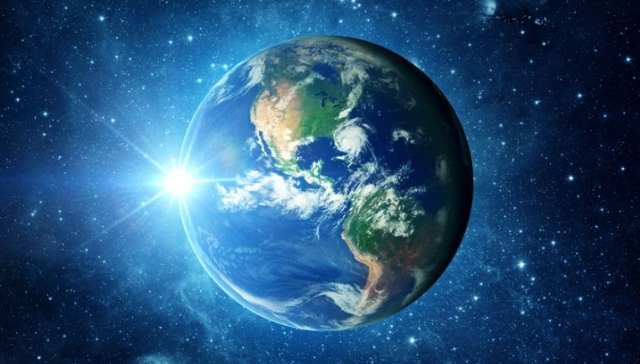
DRŽAVNO TAKMIČENJE IZ GEOGRAFIJE 2023.
MULTIMEDIJALNI TEST
GARAT SHTETËRORE NGA
GJEOGRAFIA 2023
TESTI MULTIMEDIAL

Slide 2
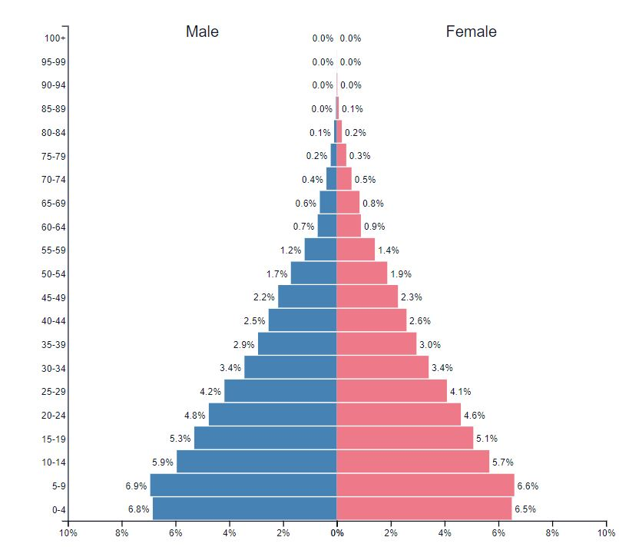
Pitanje br. 1. Kojoj državi odgovara data piramida starosti iz 2020. godine?
Indija
Irak
Island
Italija
Pyetja nr. 1. Cilit nga shtetet i përgjigjet piramida e dhënë për nga mosha nga viti 2020.
Indisë
Irakut
Islandës
Italisë

Slide 3
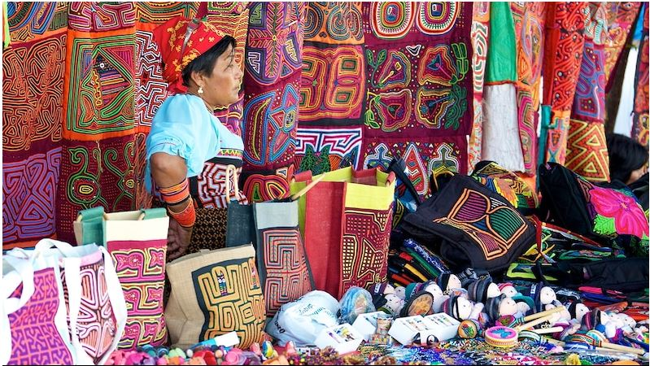
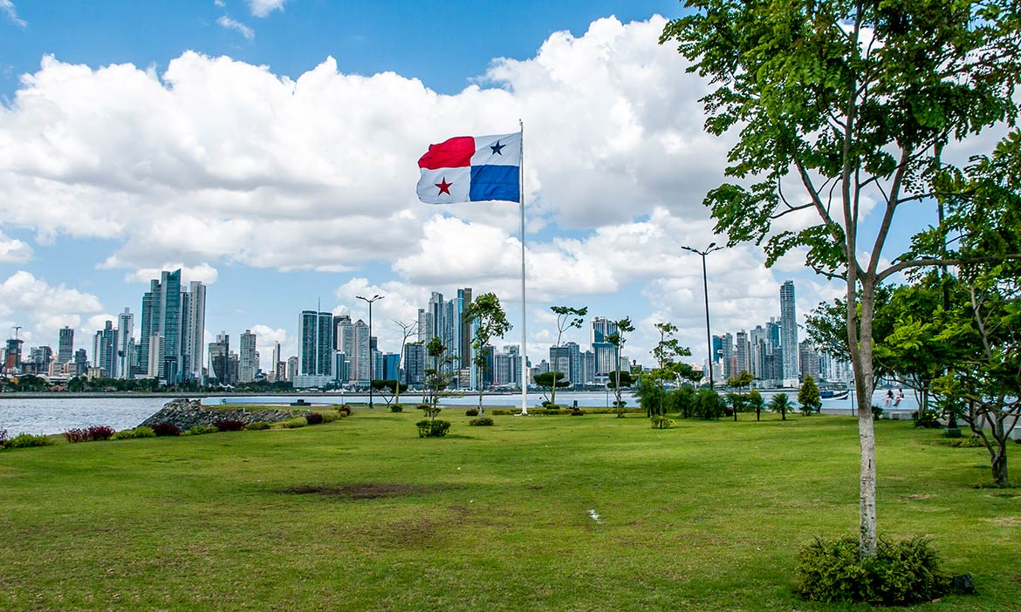
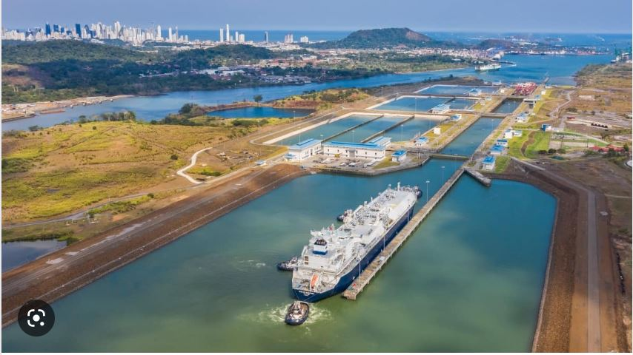
Pitanje br. 2. U kojoj državi su nastale fotografije?
Grčka
Panama
Indonezija
Haiti
Pyetja nr. 2. Në cilin shtet u bënë fotografitë?
Greqi
Panama
Indonezi
Haiti

Slide 4
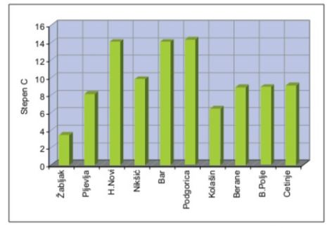
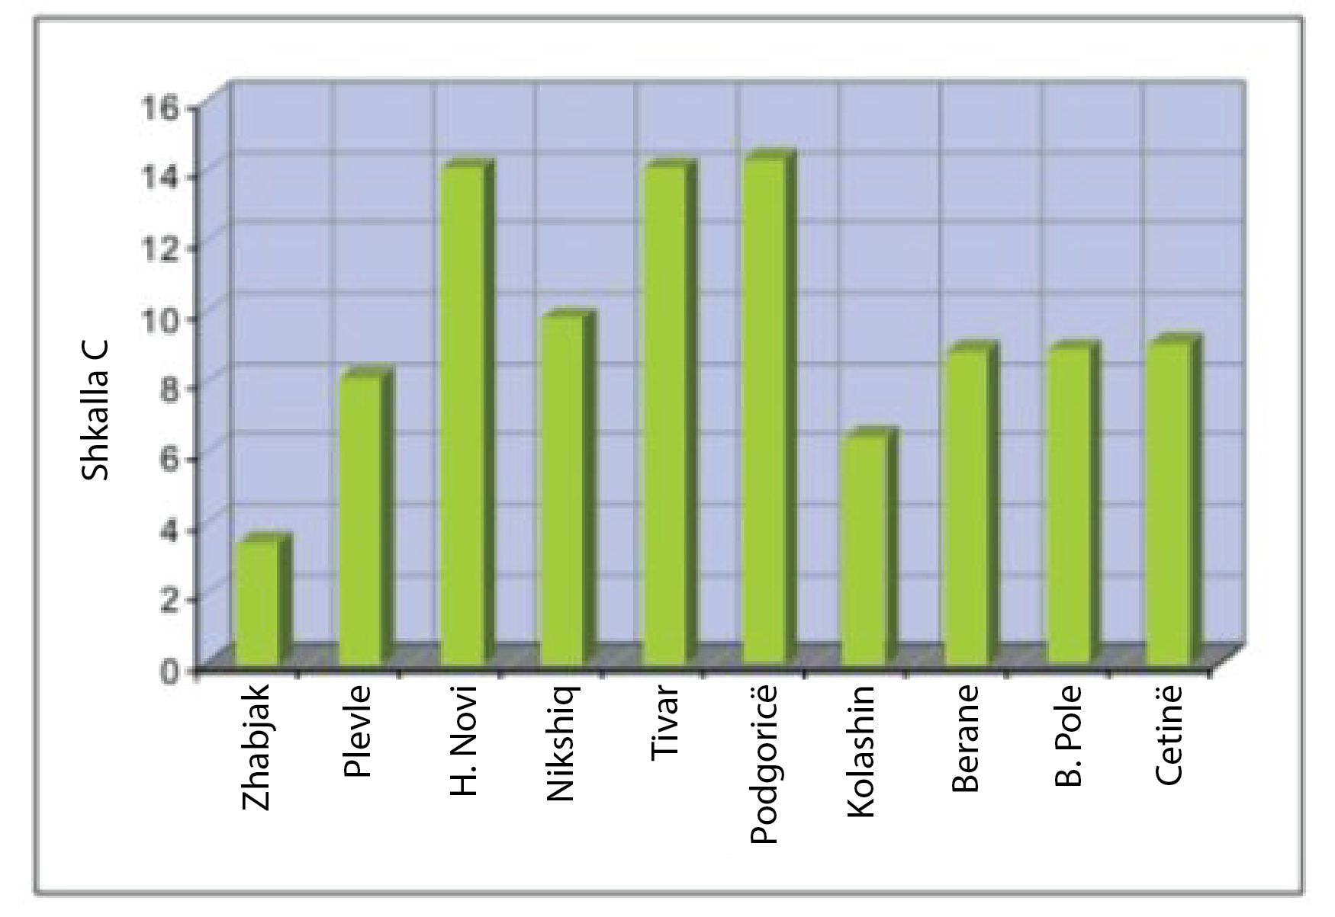
Pitanje br. 3.
Srednje temperature vazduha gradova u Crnoj Gori, odgovaraju godišnjem dobu:
Ljeto
Jesen
Proljeće
Zima
Pyetja nr. 3. Temperaturat mesatare të ajrit të qyteteve në Mal të Zi, i përgjigjen stinës së:
Verës
Vjeshtës
Pranverës
Dimrit

Slide 5
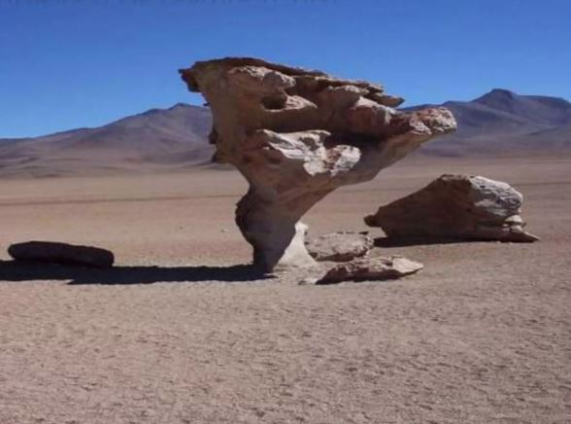
Pitanje br. 4. Koji oblik eolskog reljefa je prikazan na fotografiji?
Gur
Jardang
Igličasti ostenjak
Pustinjska ruža
Pyetja nr. 4. Cila trajtë e relievit eol është e përfaqësuar në fotografi?
Guri
Jardangu
Shkëmbi gjilpëror
Trandafili shkretëtiror

Slide 6
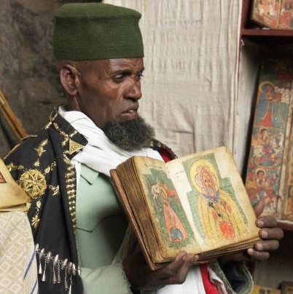
Pitanje br. 5. Kojoj religiji pripada ovaj čovjek iz Etiopije ?
Judizam
Zaroastrizam
Bahaizam
Pravoslavni hrišćanin
Pyetja nr. 5. Cilit besim i përket ky njeri nga Etiopia ?
Judizmit
Zaroastrizmit
Bahaizmit
Kristianizmit ortodoks

Slide 7
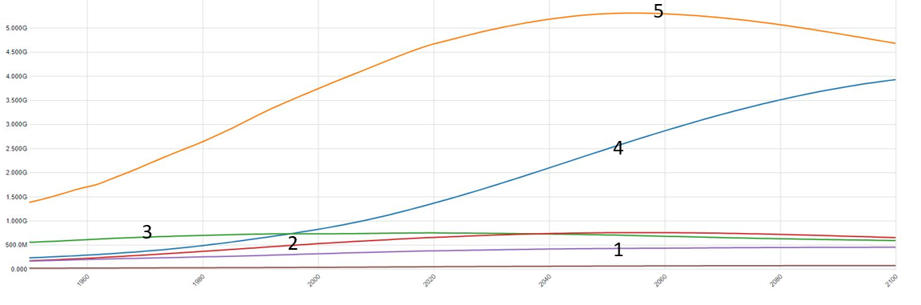
Pitanje br. 6. Data je populaciona projekcija kontinenata do 2100. godine. Na koji kontinent se odnosi linija br. 4?
Azija
Evropa
Sjeverna Amerika
Afrika
Pyetja nr. 6. Është dhënë projeksioni i popullsisë së kontinenteve për vitin 2100. Cilit kontinent i përgjigjet linja nr.4?
Azisë
Evropës
Amerikës Veriore
Afrikës

Slide 8
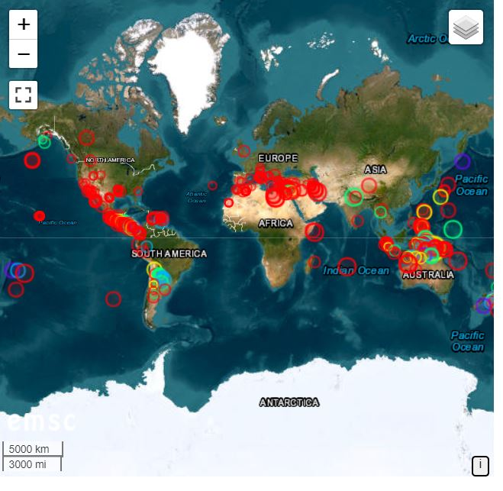

Pitanje br. 7. Veličine krugova na karti su proporcionalne:
Dubini hipocentra zemljotresa
Energiji oslobođene u žarištu zemljotresa
Potencijalnoj šteti izazvanoj zemljotresima
Brzini magme koja teče kroz vulkane
Pyetja nr. 7. Madhësitë e rrathëve në hartë janë
proporcionalisht për:
Thellësinë e hipoqendrës së tërmetit
Energjinë e liruar në vatrën e tërmetit
Dëmin potencial të shkaktuar nga tërmetet
Shpejtësinë e magmës e cila rrjedh nëpër vullkan

Slide 9
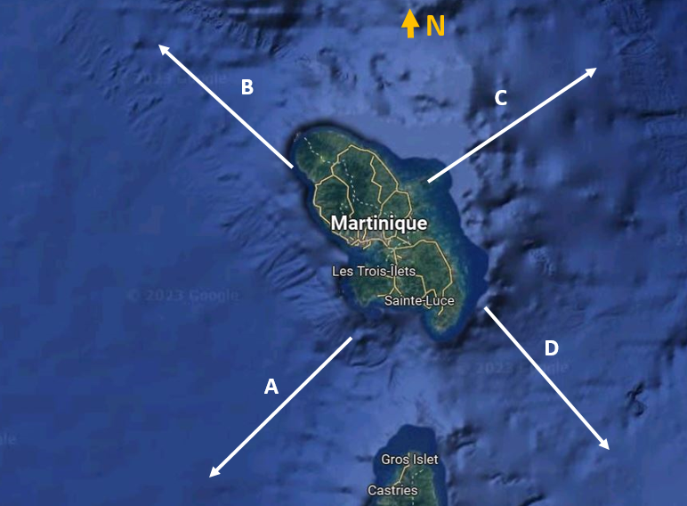
Pitanje br. 8. Na karti je dato ostrvo Martinik.
U kojem pravcu se nalazi Venecuela:
A
B
C
D
Pyetja nr. 8. Në hartë është dhënë ishulli
Martinik. Në cilin drejtim
ndodhet Venecuela?
A
B
C
D

Slide 10
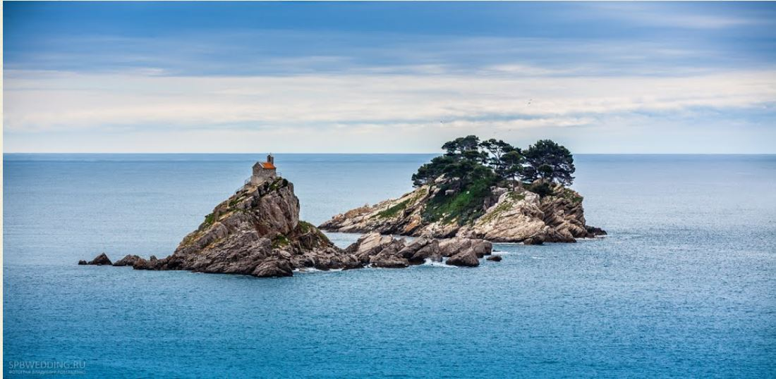
Pitanje br. 9. Ostrva Katič i Svetu Nedelju možemo vidjeti sa obale:
Budve
Herceg Novog
Tivta
Petrovca
Pyetja nr. 9. Ishujt Katiç dhe Sveta Nedjela mund t’i shohim nga bregu i:
Budvës
Herceg Novit
Tivatit
Petrovacit

Slide 11
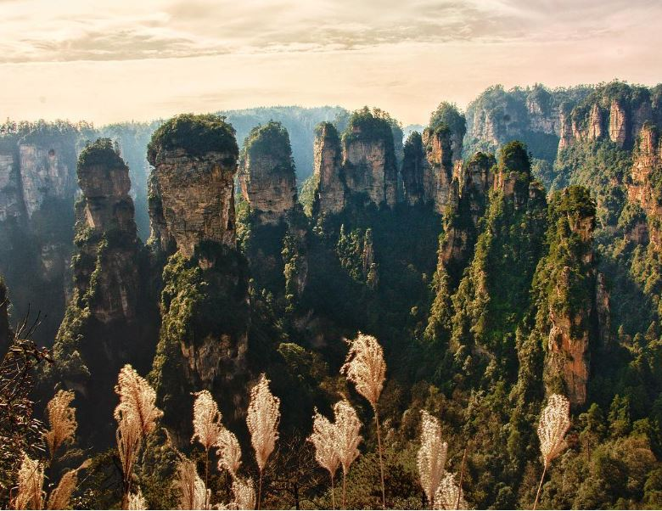
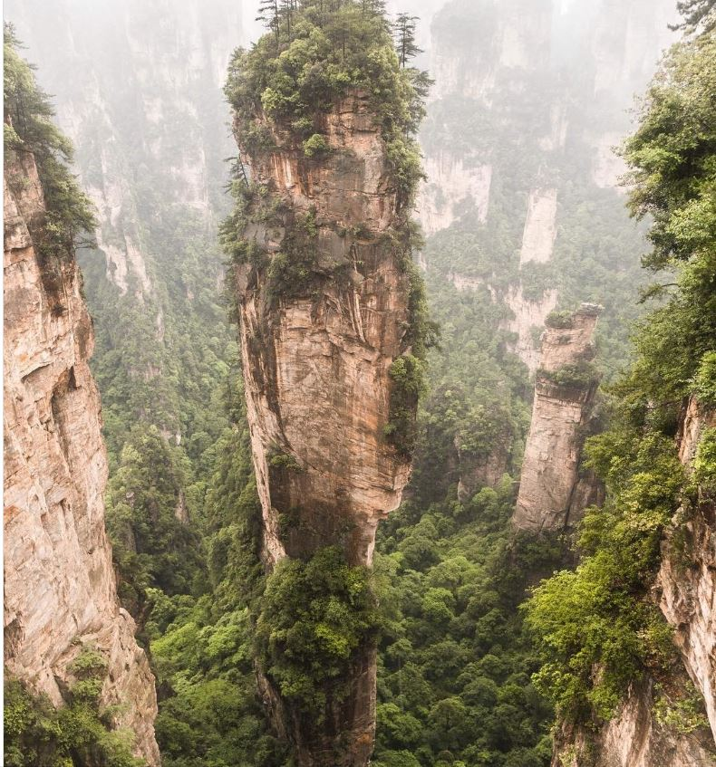
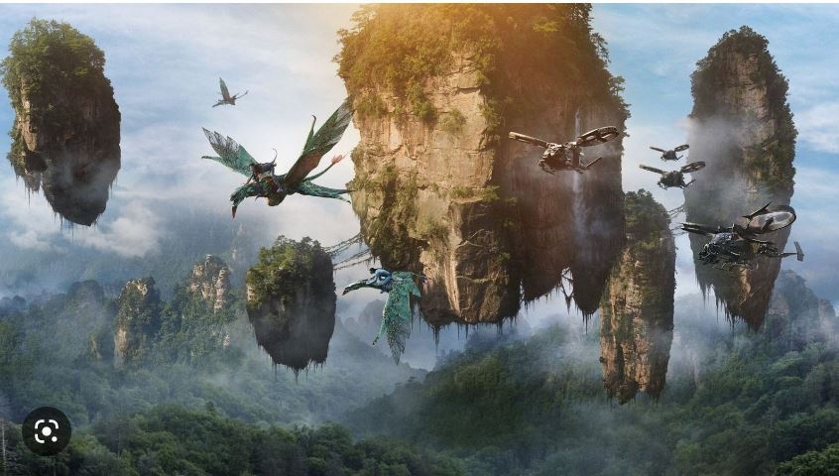
Pitanje br. 10. Nacionalni park koji je bio inspiracija za Pandoru,
Čarobni svijet iz filma „Avatar“ nalazi se u:
Novom Zelandu
Brazilu
Kini
Vijetnamu
Pyetja nr. 10. Parku Kombëtar i cili ishte inspirim për Pandorën, botën Magjike
nga filmi “Avatari“ ndodhet në:
Zelandën e Re
Brazil
Kinë
Vietnam

Slide 12
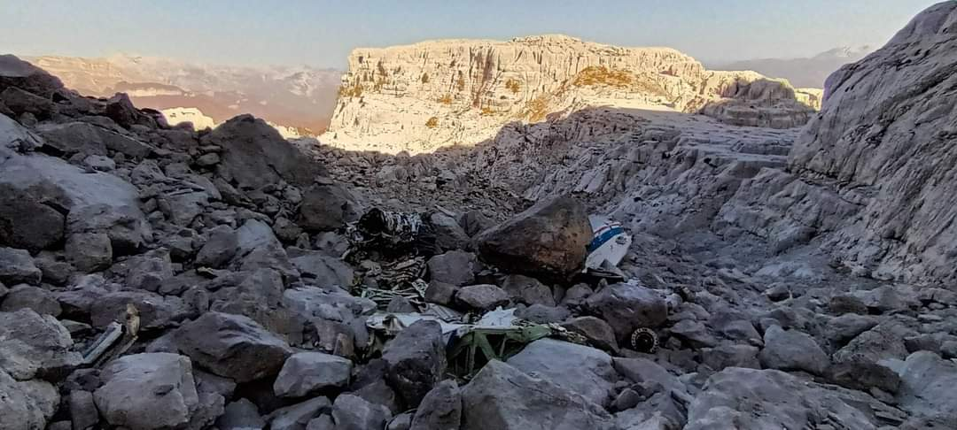
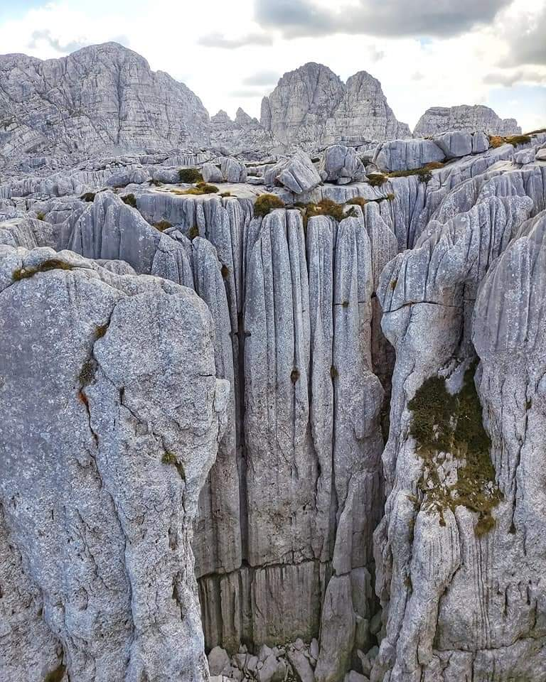
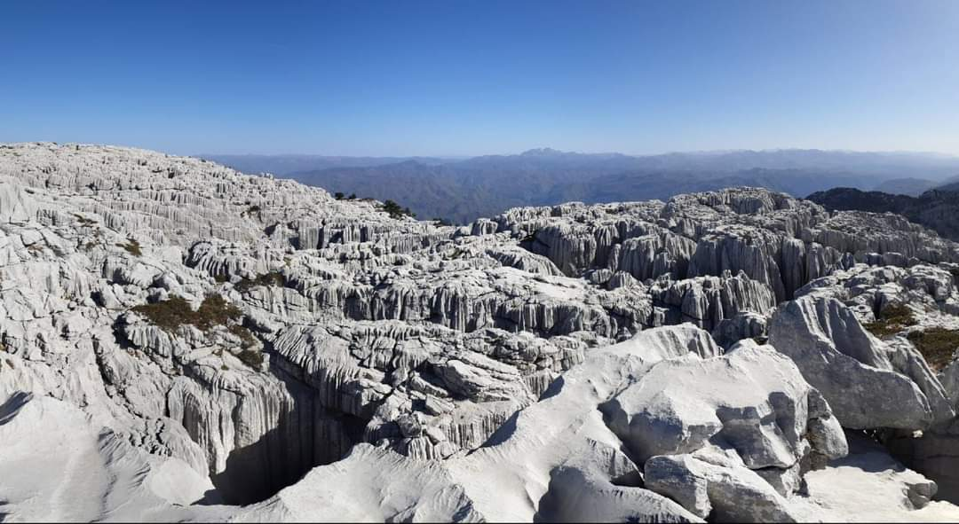
Pitanje br. 11.Koja crnogorska planina
je prikazana na fotografijama?
Orjen
Prekornica
Žijevo
Maganik
Pyetja nr. 11. Cili mal i Malit të Zi është
paraqitur në fotografitë?
Orieni
Prekornica
Zhijevo
Maganiku

Slide 13
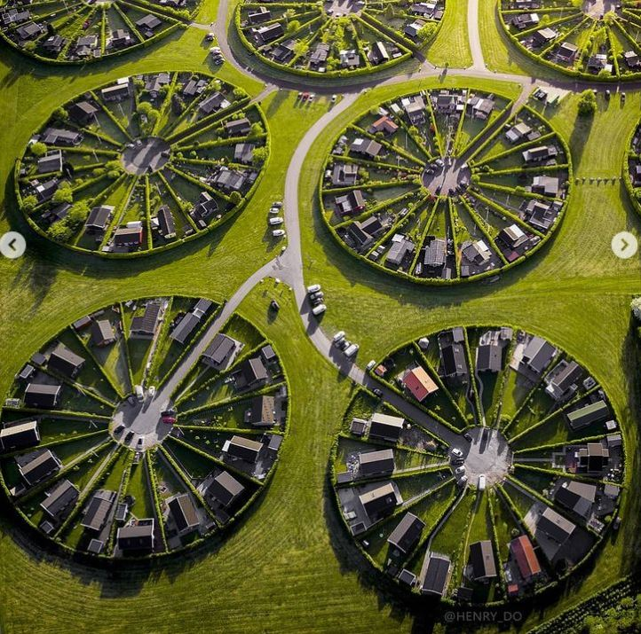
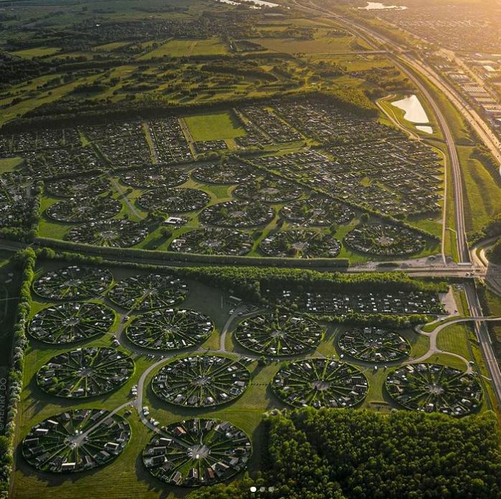
Pitanje br. 12. U kojoj državi se nalazi Brondbi Garden city ili vrtni grad?
Holandija
Danska
Belgija
Luksemburg
Pyetja nr. 12. Në cilin shtet ndodhet Brondbi Garden city apo qyteti
kopësht?
Holandë
Danimarkë
Belgjikë
Luksemburg

Slide 14
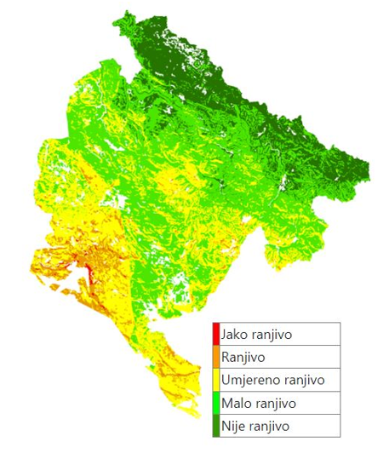
Pitanje br. 13. Na koju vrstu ranjivosti
se odnosi data karta Crne Gore?
Udare vjetra
Suše
Poplave
Na pojavu grada
Pyetja nr. 13. Cilës formë të dëmtimit i përgjigjet
harta e dhënë e Malit të Zi ?
Goditjes së erës
Thatësirës
Përmbytjes
Dukurisë së breshërit
Shumë e dëmtuar
E dëmtuar
Mesatarisht e dëmtuar
Pak e dëmtuar
Nuk dëmtohet

Slide 15
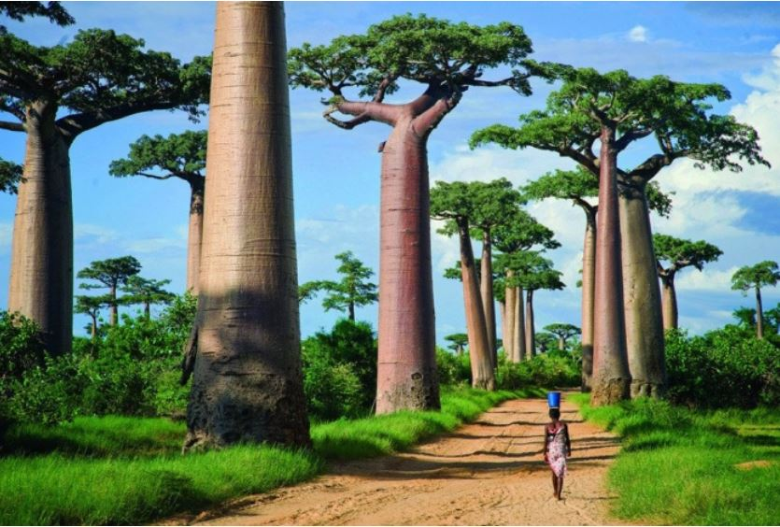
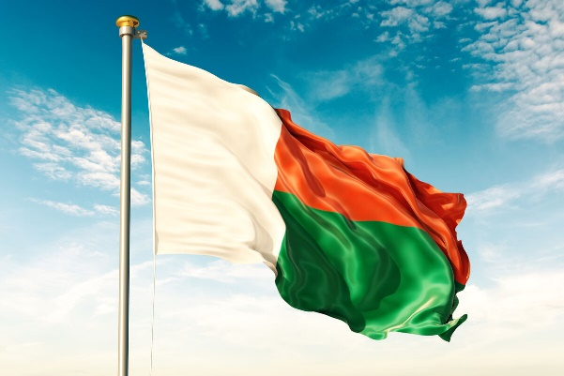
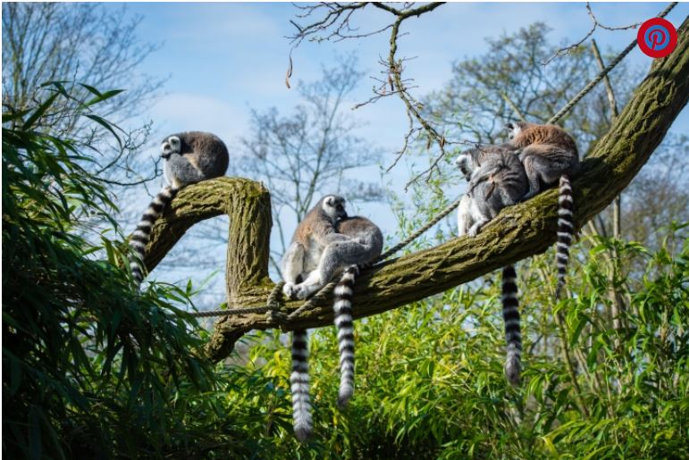
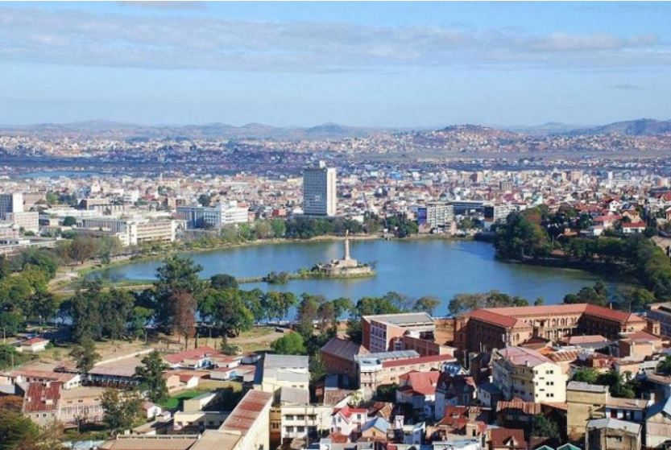
Pitanje br. 14. Fotografije su nastale na:
Madagaskaru
Komorskim ostrvima
Uskršnjim ostrvima
Zelenortskim ostrvima
Pyetja nr. 14. Fotografitë janë bërë në:
Madagaskar
Ishujt Komore
Ishujt e Krishtëlindjeve
Ishujt e Kepit të Blertë

Slide 16
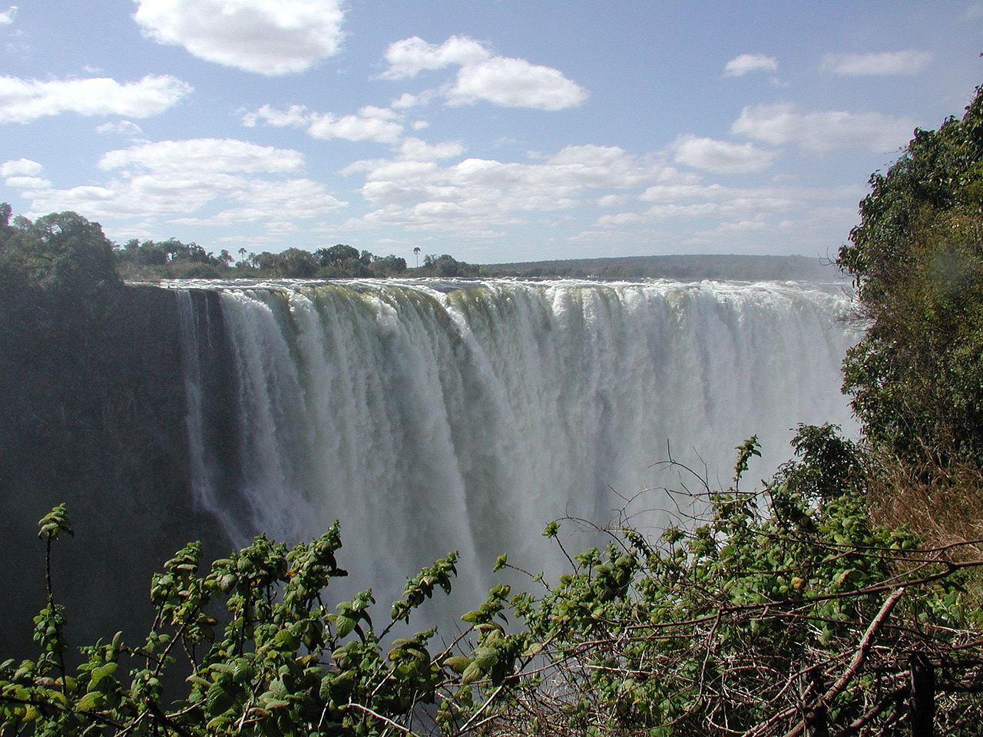
Pitanje br. 15. Viktorijini vodopadi nalaze se između:
Urugvaja i Argentine
Malavija i Mozambika
Venecuele i Kolumbije
Zambije i Zimbabvea
Pyetja nr. 15. Ujëvarat e Viktorisë ndodhen në mes të:
Uruguajit dhe Argjentinës
Malavisë dhe Mozambikut
Venezuelës dhe Kolumbisë
Zambisë dhe Zimbabvesë

